Slide 1
Қазақстан Республикасы
Оқу-ағарту министрлігі
БІРТҰТАС ТӘРБИЕ БАҒДАРЛАМАСЫ
2023

Slide 2
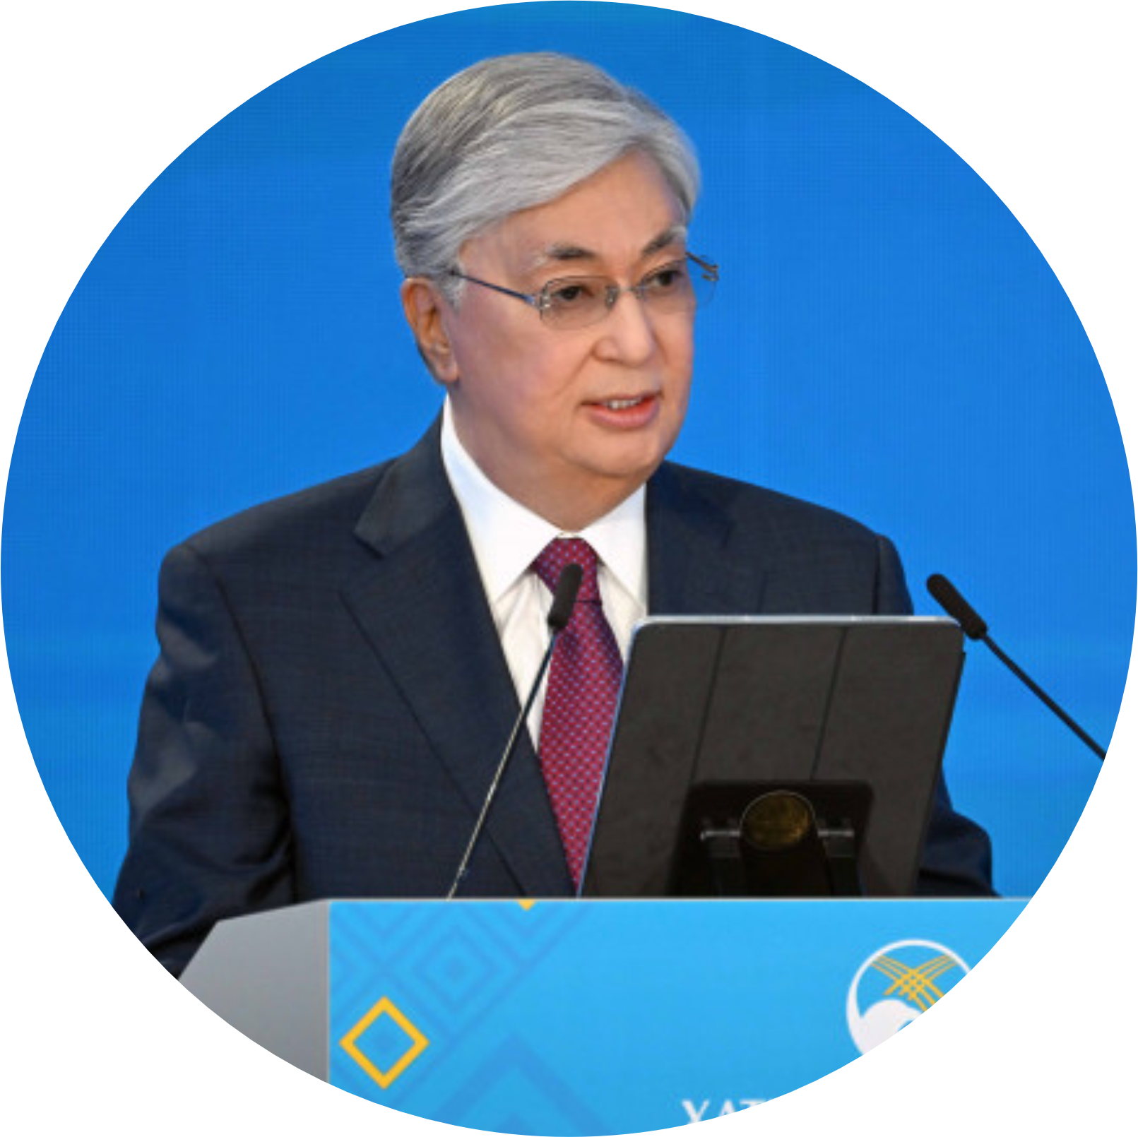
«Әркім отаншыл, білімпаз, еңбекқор, тәртіпті, адал, әділ, үнемшіл әрі жанашыр болса, алынбайтын асу жоқ. Абайдың «Толық адам» ілімінен бастау алатын «Адал азамат» тұжырымдамасының түпкі мәні – осы»
Қ. Тоқаевтың «Әділетті Қазақстанның экономикалық бағдары» атты Қазақстан халқына Жолдауынан 01.09.2023

Slide 3
ТӘРБИЕДЕГІ СЫН-ТЕГЕУРІНДЕР

Slide 5
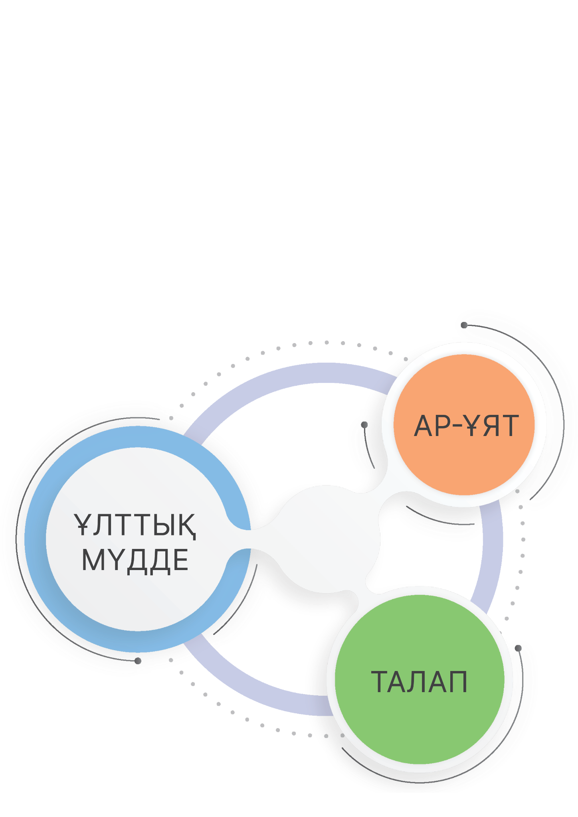
БІРТҰТАС ТӘРБИЕ БАҒДАРЛАМАСЫ
(ҚР ОАМ 2023 жылғы 19 қыркүйектегі № 294 Бұйрығы)
МАҚСАТЫ
жалпыадамзаттық және ұлттық құндылықтар негізінде еңбекқор, адал, саналы, жасампаз азаматты тәрбиелеу
ҰЛТТЫҚ МҮДДЕ
Отаншылдық, мемлекетшіл
Ұлттық мұра мен мәдениетке қамқорлық жасау
Ел тарихын бағалау
Қоғамның игілігіне қызмет ету
Туған жерді қастерлеу
АР-ҰЯТ
Адал, тәртіпті, жауапкершілік
Академиялық адалдық қағидаттарын ұстану
Эмпатия және жанашырлық
Адал еңбекті бағалау, еңбекқор
Мейірімділік, бауырмалдық, татулық
ТАЛАП
Ізденімпаз, үздіксіз білім алу
Ақпараттық, медиа және қаржылық сауаттылық
Табиғатты аялау
Үнемшілдік,
Уақытты дұрыс жоспарлау

Slide 6
ҚҰНДЫЛЫҚТАР МЕН БІЛІМ МАЗМҰНЫ САБАҚТАСТЫҒЫ
МЕМЛЕКЕТ ИМПЕРАТИВТЕРІ
ҚҰНДЫЛЫҚТАР
ҚҰЗЫРЕТТІЛІКТЕРГЕ НЕГІЗДЕЛГЕН ТҮЛЕК МОДЕЛІ
ОҚЫТУ НӘТИЖЕСІ
ОҚЫТУ ӘДІСТЕРІ
ОҚУ МАТЕРИАЛДАРЫ
БАҒАЛАУ
Мемлекет императивтерінің негізінде құндылықтар айқындалады, олардан атрибуттар туындайды, атрибуттар білім беру бағдарламасы бойынша оқыту нәтижелерін қалыптастыруға негіз болады, осы арқылы оқыту әдістері таңдалады. Барлығы жиынтығында білім беру ресурстары мен тапсырмаларының, бағалау объектілері мен критерийлерінің сипатын айқындайды

Slide 7
Туғаннан 6 жасқа дейінгі бала тәрбиесі бойынша ұсынымдар:
туғаннан 6 жасқа дейінгі бала тәрбиесі
БАЛА ТАБИҒАТЫНЫҢ СҮЙЕТІНІ: ЖҮРУ, ЖҮГІРУ, ОЙНАУ. Баланың ойыны да – ойын, жұмысы да – ойын, бәрін ойын үстінде істейді, ойын үшін істейді.
Н.Құлжанова
бесік-жырлары, арнау-тілек өлеңдер, өтірік өлеңдер, санамақтар, жаңылтпаштар мен мақал-мәтелдер, жұмбақтар, балалар айтысы және басқа да балалардың тілдік қарым-қатынас жасауына қолайлы халық ауыз әдебиетінің үлгілері мектеп жасына дейінгі бала тәрбиесінің құралы ретінде жүйелі қолдану;
балабақшада түскі (ұйқы) демалыс алдында оның жақсы ұйықтап, тынығуы үшін 0-3 жас аралығындағы бөбектерге бесік жырын тыңдату
3 жастан асқан балаларға мейірімділік пен жақсылықты дәріптейтін ертегілер айту дәстүрін енгізу;
балалармен ертегі сағаттары, «Әжемнің ертегісі», «Бал бала» тіл ширату жобалары мен іс-шараларын жүзеге асыру;
ұлттық қимыл-қозғалыс ойындарын, спорттық қимыл-қозғалыс ойындарын жүйелі қолдану ұсынылады.

